Slide 1
UNIVERSIDAD DE LAS FUERZAS ARMADAS DEPARTAMENTO DE CIENCIAS ECONÓMICAS, ADMINISTRATIVAS Y DE COMERCIO TÍTULO DE LA TESIS “DISEÑO Y ELABORACION DE UN MANUAL PARA EL MANEJO Y RESGUARDO DEL AREA DOCUMENTAL DE LA UNIDAD DE FORMACION ARTESANAL TECNOLOGICO CAYAMBE” PREVIO A LA OBTENCIÓN DEL TÍTULO DE TECNÓLOGA EN SECRETARIADO EJECTUVO- ASISTENTE EN GERENCIA ELABORACIÓN: NANCY QUISHPE AVILA

Slide 2
INFORMACIÓN GENERAL DE LA TESIS
CAPÍTULO I
PLANTEAMIENTO
CAPÍTULO II
MARCO TEORICO
“DISEÑO Y ELABORACION DE UN MANUAL PARA EL MANEJO Y RESGUARDO DEL AREA DOCUMENTAL DE LA UNIDAD DE FORMACION ARTESANAL TECNOLOGICO CAYAMBE”
CAPÍTULO III
METODOLOGIA
CAPÍTULO V
PROPUESTA
CAPÍTULO IV
CONCLUISIONES Y RECOMENDACIONES

Slide 3
CAPÍTULO I PLATEAMIENTO
Objetivos
GENERAL
ESPECÍFICOS
Diagnosticar los proceso y opciones de trabajo de la organización que dan lugar a la producción de documentos, que se realiza en los diferentes departamentos de la Unidad de Formación «Tecnológico Cayambe»
Analizar y diseñar un manual para la gestión y control del área de Archivo con el fin de incrementar la calidad de servicios en la Unidad de Formación Artesanal Tecnológico Cayambe"
Establecer los procedimientos administrativos y técnicos que garanticen el resguardo, préstamo, consulta y conservación del uso del patrimonio documental en un entornos electrónico
Elaborar una propuesta del plan de mejora continua, que optimice la gestión de los accesos a los documentos en un entorno eléctrico
Elaborar un manual para la gestión y control del área de archivo de la Unidad de Formación «Tecnológico Cayambe»

Slide 4
MARCO TEORICO
Gestión documental
Resguardo de los documentos
Organizar todos los archivos de la empresa en forma ordenada
Organización y archivos
Resguardo de la información
Proteger los datos de información de las empresas

Slide 5
Importancia del archivo
- Administración y cultura
- Toma de decisiones
- Fuentes de la historia
- Patrimonio cultural
- Identidad nacional
La finalidad del archivo es ordenar, guardar, todo tipo de documentos, publica en un lugar seguro y protegido
archivo
Funciones del archivo
- Conservación de documentos
- Centro activo de información
- Medio de consulta
- Elemento probatorio

Slide 6
SISTEMA DE CLASIFICACION
SISTEMA ALFABETICO
SISTEMA NUMERICO
Este se ubica de manor a menor
Ejemplo: Factura # 1 factura «2… factura # 20
SITEMA GEOGRAFICO
Que va desde la A asta la Z.
Ejemplo: Orden alfabético por apellido
Es agrupar las carpetas en orden, geográfico , países.
SISTEMA POR ASUNTO O TEMAS
Sirven para llevar la correspondencia y papeles de una actividad repetitiva

Slide 7
CLASIFICACION DE LAS ETAPAS
Archivo de gestión o de oficina
Archivo central
Archivo intermedio
Archivo histórico
Aquí permanecen los documentos durante 10 años
Valor de gestión ya casi nulo.
Proceso de expurgo.
conservación por su interés histórico
Tienen como mínimo mas de 25 años de antigüedad, están destinados a conservarse para su consulta e historia
Este esta fase es de 5 años

Slide 8
PROCEDIMIENTOS PARA ARCHIVAR
INSPECCIONAR
CLASIFICAR
DISTRIBUIR
ARCHIVAR

Slide 9
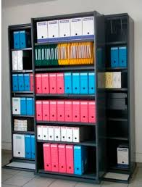
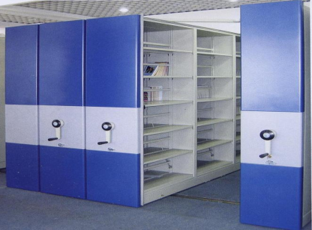
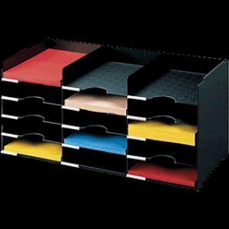
TECNICAS DE ARCHIVO
ARCHIVO LATERAL
ARCHIVADORES DE RIELES
COMPUTADORA
ARCHIVO HORIZONTAL

Slide 10
CAPITULO III
METODOLOGIA
Enfoque de la investigación
Cualitativo y cuantitativo
Modalidades de investigación
Métodos de investigación
Método analítico
Método inductivo
De campo
Bibliográfica documental

Slide 11
Gráfico N° 1. Documentación ordenada
RESUMEN
Análisis de resultados
Pregunta N°. 1 ¿Considera que la documentación en la institución se encuentra debidamente ordenada?

Slide 12
Gráfico N° 2. Documentación ordenada
Pregunta N°. 2¿Cuándo por algún motivo se solicita información, esta es encontrada fácilmente?
ALTERNATIVAS | FRECUENCIA | PORCENTAJE
SIEMPRE | 10 | 29%
A VECES | 19 | 54%
NUNCA | 6 | 17%
TOTAL | 35 | 100%

Slide 13
Gráfico N° 4. Entrega oportuna de la información.
Pregunta N°. 4¿Cuándo Ud. requiere de alguna información, esta es entregada oportunamente?
ALTERNATIVAS | FRECUENCIA | PORCENTAJE
SIEMPRE | 7 | 20%
A VECES | 20 | 57%
NUNCA | 8 | 23%
TOTAL | 35 | 100%

Slide 14
Gráfico N° 8. Necesidad de un manual.
Pregunta N°. 8¿Cree usted que en la institución se necesita un manual que guíe el manejo del área documental de la institución?
ALTERNATIVAS | FRECUENCIA | PORCENTAJE
SIEMPRE | 33 | 94%
A VECES | 2 | 6%
NUNCA | 0 | 0%
TOTAL | 35 | 100%

Slide 15
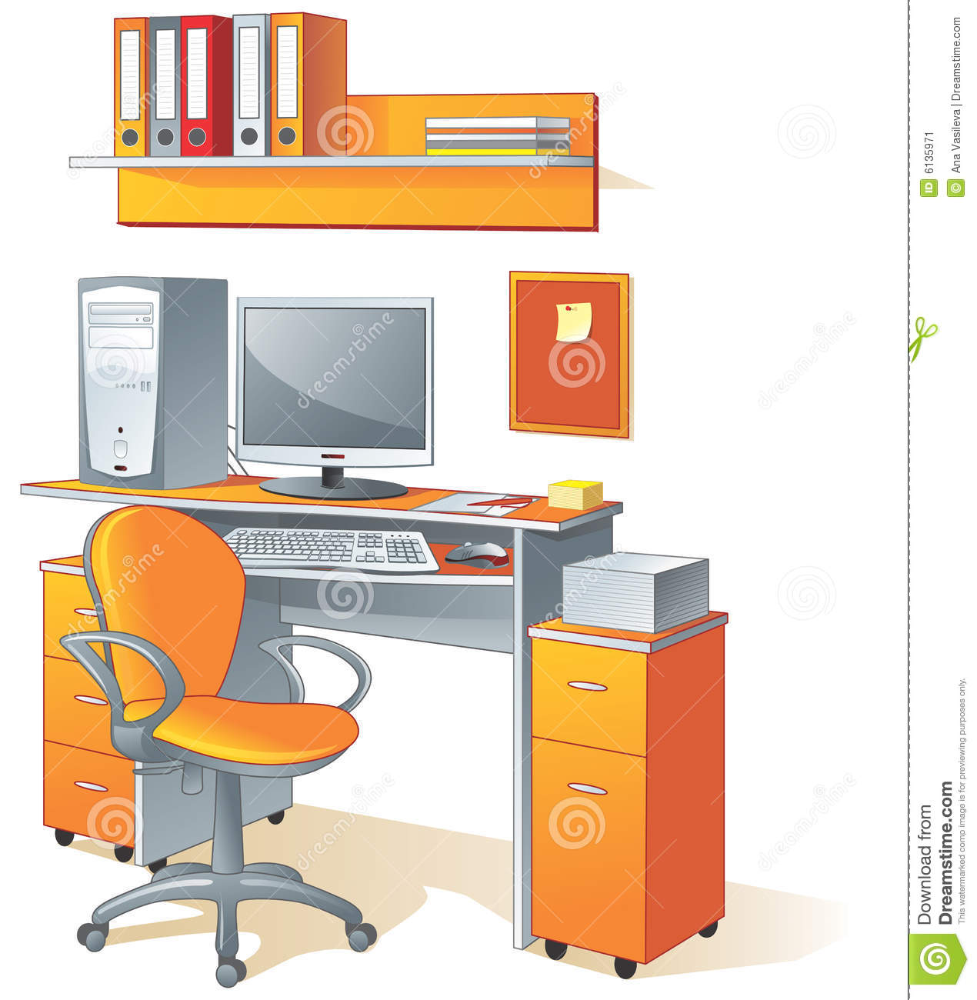
PROPUESTA
MANUAL PARA EL RESGUARDO DEL ARCHIVO Y DOCUMENTACION
El manual es un instrumento administrativo, sirve de apoyo y orientación, gestiona, administra la información necesarias para las instituciones

Slide 16
OBJETIVOS
OBJETIVO GENERAL
OBJETIVOS ESPECIFICOS
Dar a conocer la importancia de clasificar los documentos, considerando varios factores como: importancia, edad, información.
Determinar la necesidad de ubicar distintivos en las carpetas, cartones, archiveros, etc., para el resguardo de la documentación.
Mantener en el lugar correspondiente la documentación.
Socializar al personal docente y administrativo de la Institución la manera como se debe archivar y resguardar la documentación
Realizar un manual para el resguardo y archivo de la documentación de la Unidad Educativa Particular Tecnológico Cayambe”, con la finalidad de contribuir al orden y cuidado de la información.

Slide 17
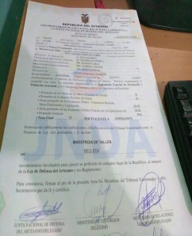
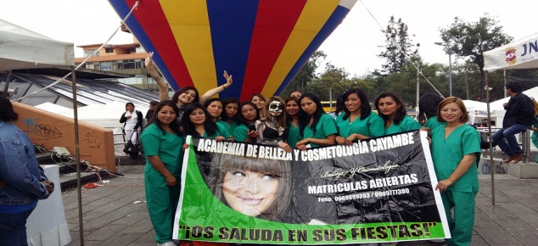
ORGANIZACIÓN DEL ARCHIVO EN FORMA ALFABETICA
Los pagos de las pensiones que se hace mensualmente de las estudiantes de la Unidad de Formación Artesanal “Tecnológico Cayambe”.
Los reportes de las calificaciones de las estudiantes de la institución de A- Z en forma ordenada.
Las actas de grados para su mejor ubicación.
DOCUMENTO ELECTRONICOS
MICROFILMACION
CORREO ELECTRONICO

Slide 18
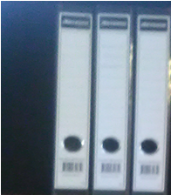
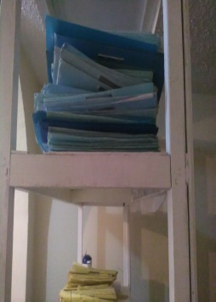
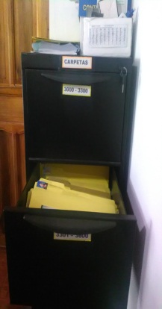
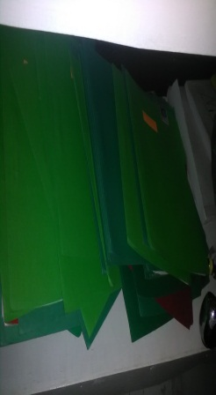
CAJAS DE ALETAS
CAJA DE ARCHIVO MUERTO
CARPETAS
Facturas mínimo 3 meses.
Contrato de alquiler, etc.
Es conservar para respaldo o alguna búsqueda del historial
Carpeta amarilla
Carpeta azul
Carpeta verde

Slide 19
CONCLUSIONES
La Unidad de Formación Artesanal “Tecnológico Cayambe”, no cuenta con un sistema de archivo físico adecuado para el buen resguardo y cuidado del área documental.
Una buena organización de los archivos de documentación en una empresa es indispensable para un mejor resguardo y fácil acceso para un trabajo eficiente
RECOMENDACIONES
La Unidad de Formación Artesanal “Tecnológico Cayambe”, requiere de un sistema de archivo físico adecuado para el buen resguardo y cuidado del área documental.
La institución requiere de una guía de organización y fácil acceso al área documental.

Slide 20
GRACIAS

